Slide 1
ИССЛЕДОВАНИЕ ИНДЕКСА ДРУЖБЫ УЗЛОВ РАСТУЩИХ СЕТЕЙ, ПОСТРОЕННЫХ ПО МОДЕЛЯМ С ПРЕДПОЧТИТЕЛЬНЫМ ПРИСОЕДИНЕНИЕМ
МИНОБРНАУКИ РОССИИ
Федеральное государственное бюджетное образовательное учреждение
высшего образования
«САРАТОВСКИЙ НАЦИОНАЛЬНЫЙ ИССЛЕДОВАТЕЛЬСКИЙ
ГОСУДАРСТВЕННЫЙ УНИВЕРСИТЕТ
ИМЕНИ Н. Г. ЧЕРНЫШЕВСКОГО»
Студента 2 курса 273 группы
Направления 02.04.03 Математическое обеспечение и администрирование информационных систем Факультета КНиИТ
Козырева Юрия Дмитриевича
Научный руководитель
Зав. каф., к.ф.-м.н.,
доцент
Миронов С. В.

Slide 2
ЦЕЛЬ
Предложить потенциальный вариант локальной масштабируемой метрики графа
ЗАДАЧИ
Анализ существующих масштабируемых метрик графов;
Формулировка локальной масштабируемой метрики графа;
Реализация и анализ предложенной метрики.

Slide 3
СЛУЧАЙНЫЙ ГРАФ
$G=\left(V,E\right)$
$V=\{v_{1},...v_{n}\}$
$E⊆V×V$

Slide 4
$\deg_{v_{i}}=v∈V:\left(v,v_{i}\right)∈E$
$s_{i}=\sum_{j:\left(v_{i},v_{j}\right)∈E\left(t\right)}{\deg_{v_{j}}}\left(t\right)$
$α_{i}\left(t\right)=\frac{s_{i}\left(t\right)}{\deg_{v_{i}}\left(t\right)}$
$β_{i}\left(t\right)=\frac{α_{i}\left(t\right)}{\deg_{v_{i}}\left(t\right)}$

Slide 5
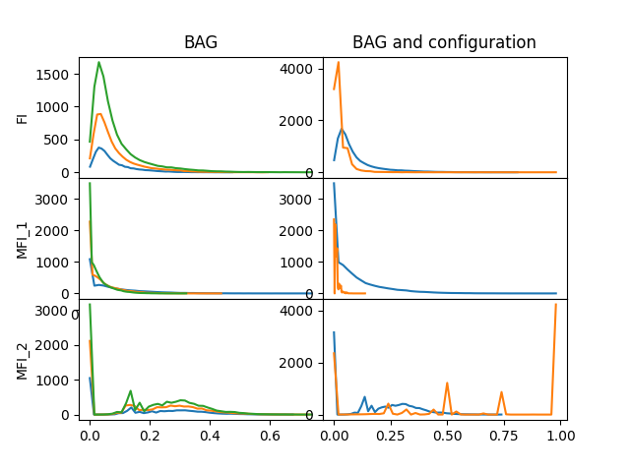
Изменение значений индекса дружбы при изменении размера графа

Slide 6
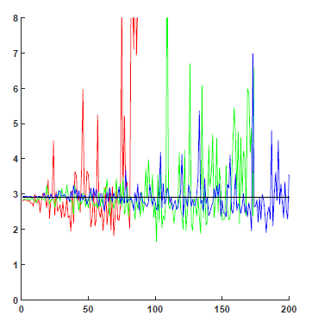
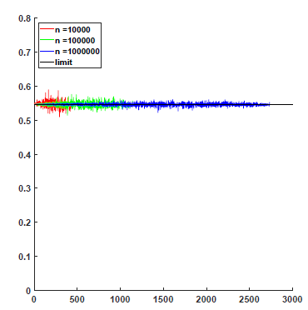
ANND
ANNR
$Ф_{n}\left(k\right)=1_{\{f_{n}\left(k\right)>0\}}\frac{\sum_{l>0}{h_{n}\left(k,l\right)l}}{f_{n}^{\text{*}}\left(k\right)}$
$Θ_{n}\left(k\right)=1_{\{f_{n}\left(k\right)>0\}}\frac{\sum_{l>0}{h_{n}\left(k,l\right)F_{n}^{\text{*}}\left(l\right)}}{f_{n}^{\text{*}}\left(k\right)}$
$h_{n}\left(k,l\right)=\frac{1}{L_{n}}\sum_{i→j}{1_{\{D_{i}≤k,D_{j}=l\}}}$
$F_{n}^{\text{*}}\left(l\right)=\frac{1}{L_{n}}\sum_{i=1}^{n}{D_{i}}1_{\{D_{i}≤l\}}$

Slide 7
Modified friendship index (mfi)
$mfi1_{i}\left(t\right)=β_{i}\left(t\right)\frac{\sum_{j:\left(v_{i},v_{j}\right)∈E\left(t\right)}{\deg_{v_{j}}}1_{\{\deg_{v_{j}}≤\deg_{v_{i}}\}}}{L}$
$mfi2_{i}\left(t\right)=β_{i}\left(t\right)\frac{\sum_{j:\left(v_{i},v_{j}\right)∈E\left(t\right)}{\deg_{v_{j}}}1_{\{\deg_{v_{j}}≤\deg_{v_{i}}\}}}{L_{i}}$

Slide 8
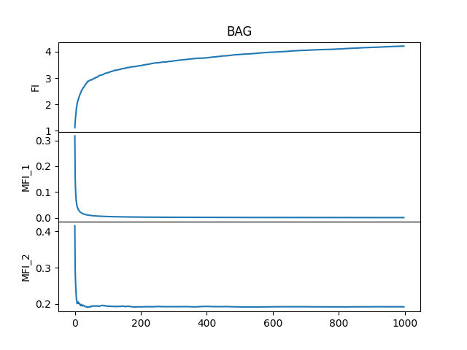
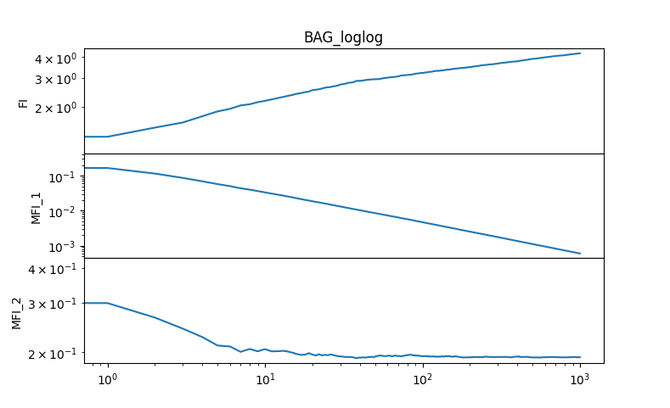
Modified friendship index (mfi)

Slide 9
Заключение
В ходе выполнения курсовой работы были рассмотрены различные локальные и глобальные метрики графов. А также был предложен вариант масштабируемой локальной метрики, потенциально позволяющей сравнивать графы разного размера.

Slide 10
СПАСИБО ЗА ВНИМАНИЕ!

